Slide 1
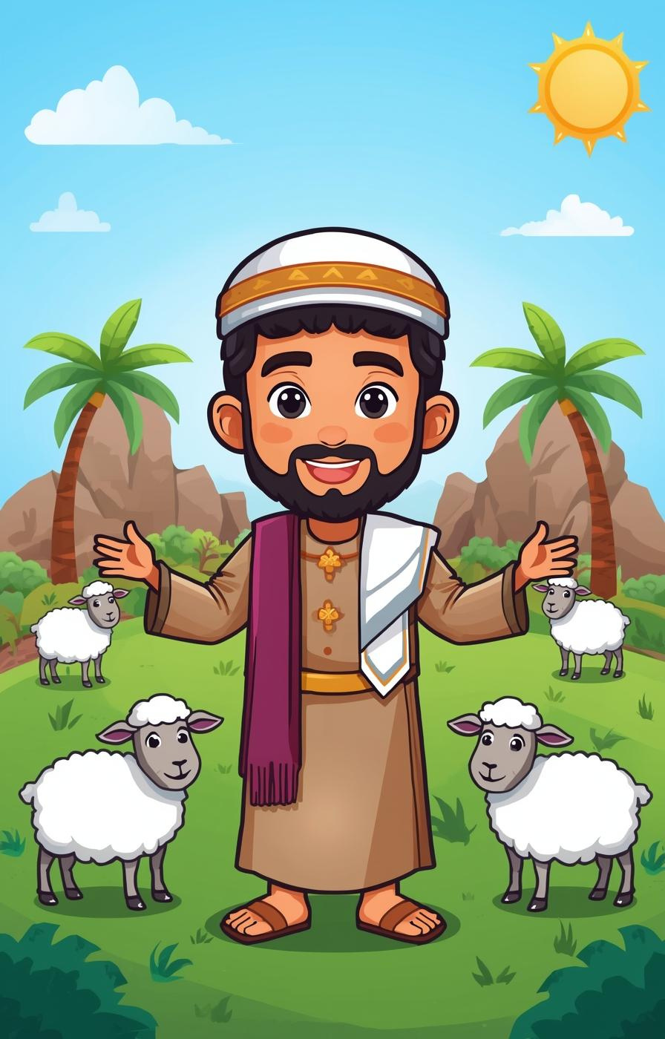

Pendidikan Agama Islam Kelas 2
Asyiknya Belajar Kisah Ayah Para Nabi
Nabi Ibrahim a.s.
KKG PAI KOTA BANJAR

Slide 2
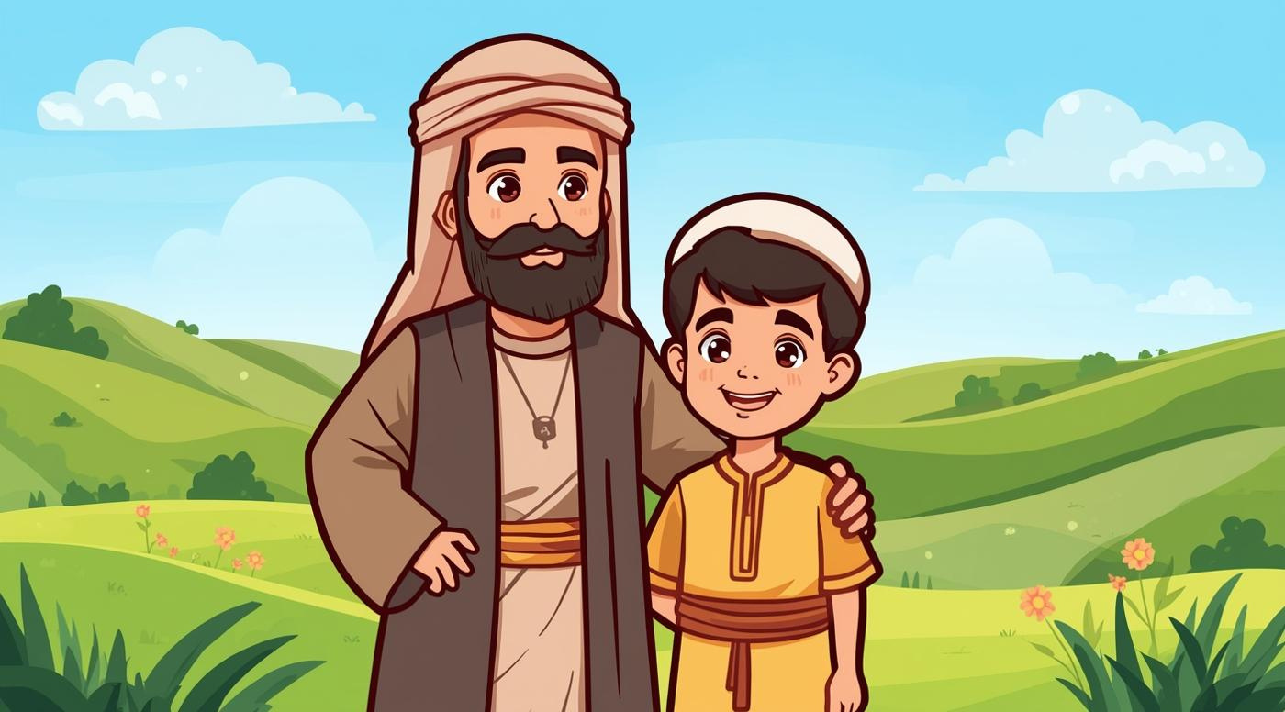
Tujuan Pembelajaran
Setelah mengikuti pembelajaran , kalian dapat:
meyakini kebenaran kisah Nabi Ibrahim a.s dengan baik;
menunjukan sikap rela berkorban, taat, dan patuh kepada Alloh Swt. sebagaimana teladan Nabi Ibrahim a.s dengan baik;
menjelaskan kisah keteladanan Nabi Ibrahim a.s dengan benar;
menceritakan kembali kisah Nabi Ibrahim a,s dengan baik dan benar.

Slide 3


Siapakah Nabi Ibrahim a.s.?
Nabi Ibrahim a.s. adalah salah satu nabi yang sangat dihormati. Ia dikenal sebagai ayah para nabi, termasuk Nabi Ismail dan Nabi Ishaq. Kisah hidupnya penuh dengan keberanian dan ketaatan kepada Allah.
Beliau keturunan
kesepuluh dari
Nabi Nuh a.s.
Ayahnya bernama
Azar

Slide 4
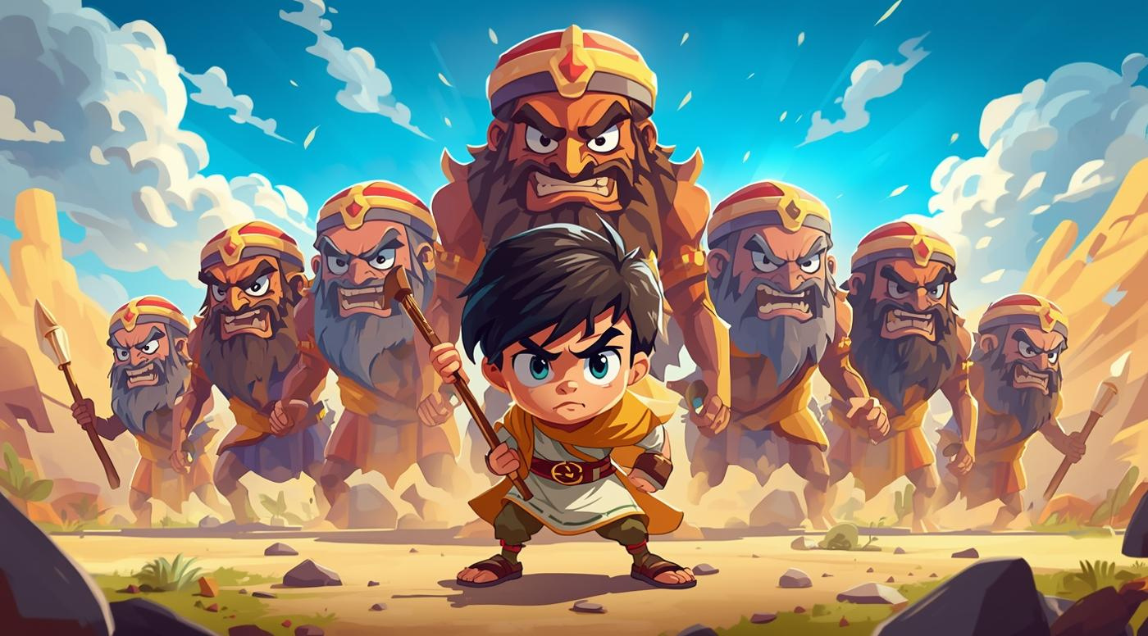


Nabi Ibrahim a.s pada masa anak-anak
Bagaimana Nabi Ibrahim a.s pada masa kanak-kanak?
Nabi Ibrahim a.s lahir di Babilonia. saat itu Raja Namrud sedang berkuasa. Raja ANmrud merupakan raja zalim dan kejam. ia memerintahkan pasukannya untuk membunuh bayi laki-laki yang lahir saat itu. karena ia khawatir bila nanti dewasa akan mengalahkannya.
karena takut, Nabi Ibrahim a.s yang masih bayi disembunyikan orangtuanya di dalam goa.
sejak kecil Nabi Ibrahim sangat pintar dan kritis. beliau selalu menanyakan siapa Tuhannya.

Slide 5
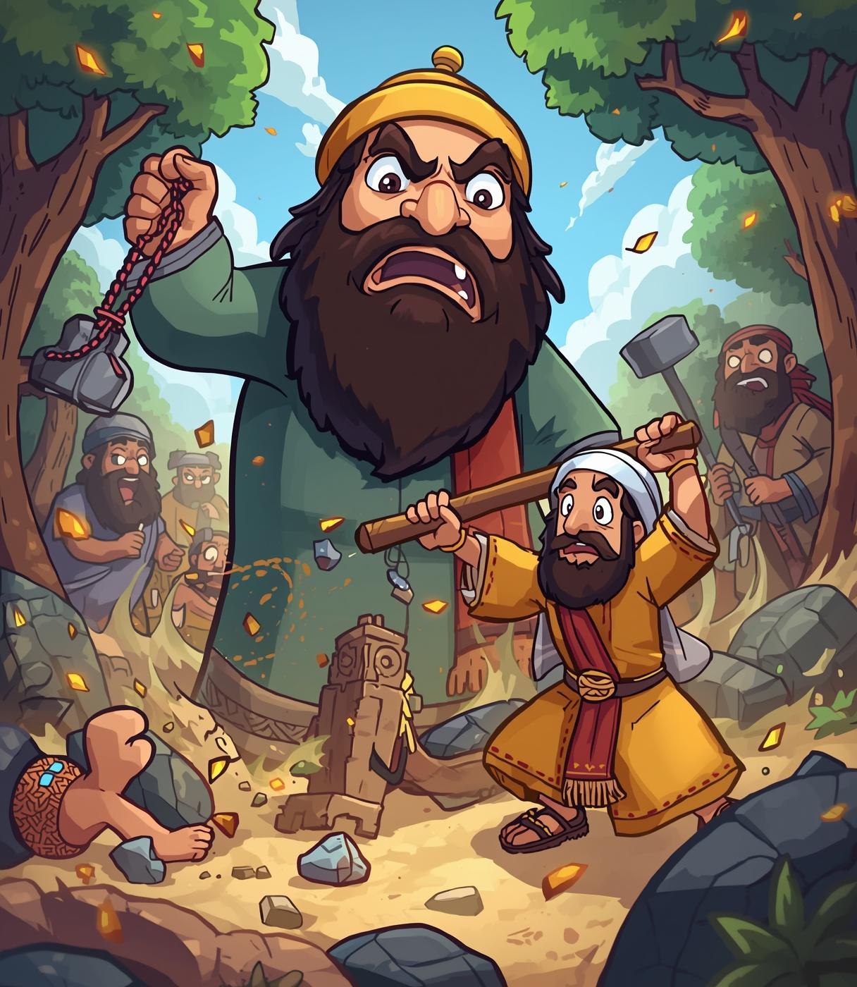
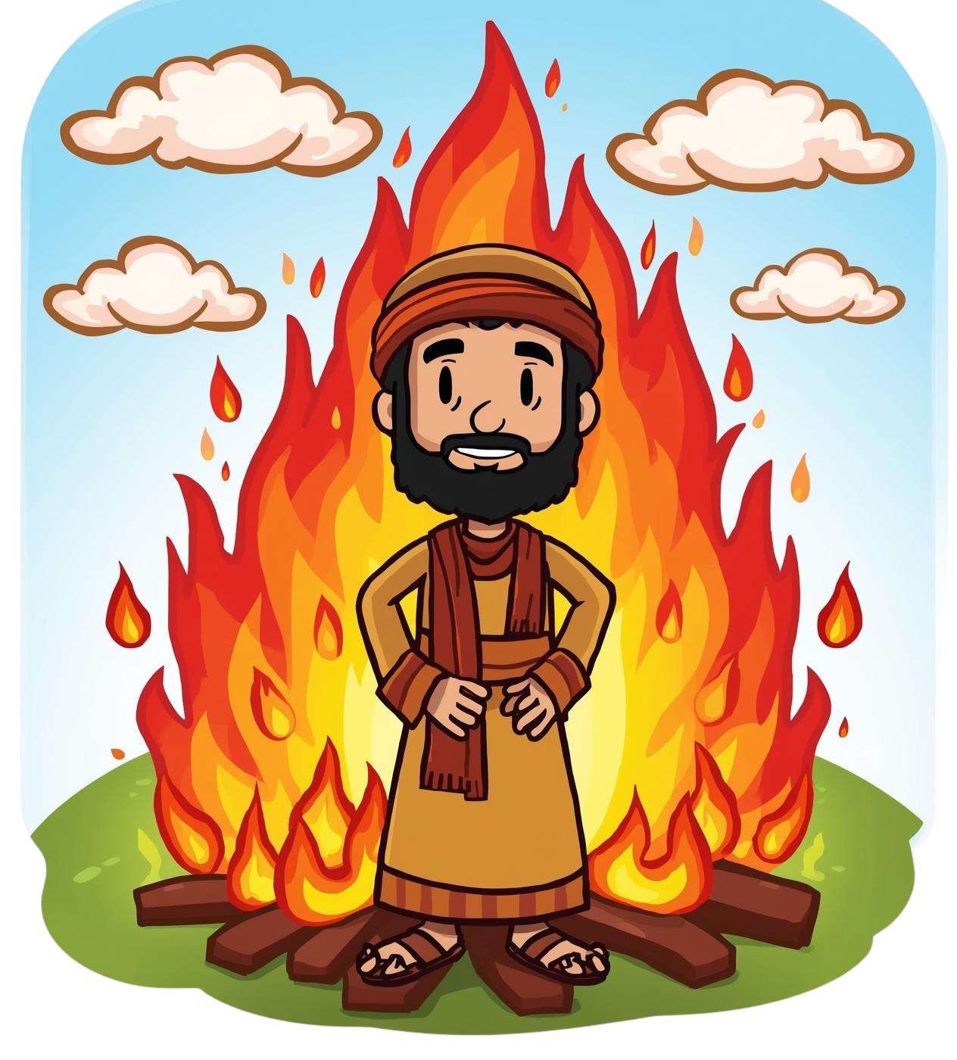
Dakwah Nabi Ibrahim a.s
Setelah dewasa, Nabi Ibrahim a.s kembali ke Babilonia.
masyarakat Babilonia banyak yang menyembah berhala termasuk ayahnya sendiri.
Ayah Nabi Ibrahim bekerja sebagai pembuat berhala.
Nabi Ibrahim a.s mengajak ayahnya dan masyarakat agar menyembah Alloh Swt.
namun , mereka menentangnya hahkan menganggapnya gila. sampai suatu ketika Nabi Ibrahim menghancurkan semua berhala, kecuali berhala yang paling besar.
Nabi Ibrahim a.s. mengalami mukjizat ketika dia dilemparkan ke dalam api unggun oleh Raja Namrud. Allah melindunginya, sehingga api tidak membakar tubuhnya sama sekali, sebagai tanda kekuasaan-Nya.

Slide 6
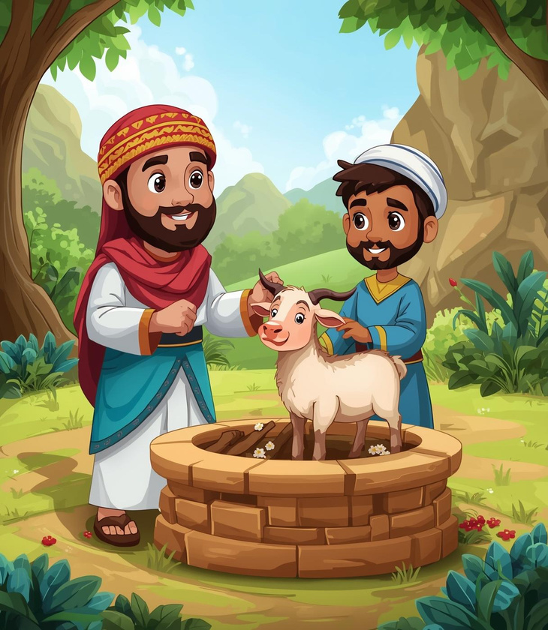
Sikap Teladan Nabi Ibrahim a.s
Keberanian
Nabi Ibrahim a.s bermimpi dalm tidurnya. mimpi itu terjadi sampai 3X.
di dalam mimpinya, Alloh Swt. memerintahkan Nabi Ibrahim a.s menyembelih putranya yang bernam Ismail.

Slide 7
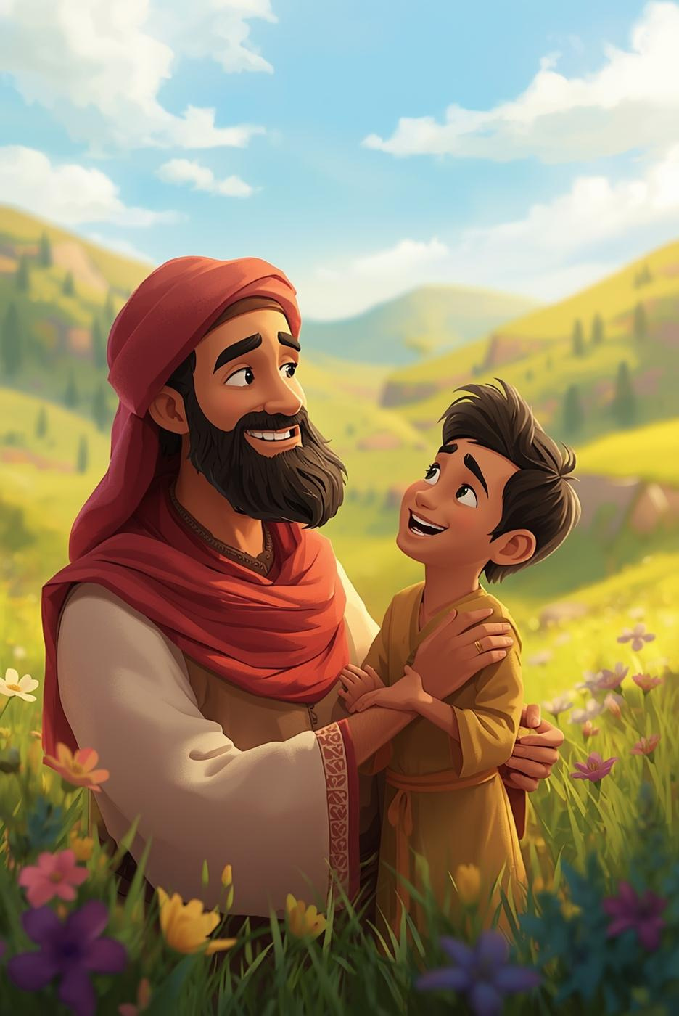
mimpi tersebut disampaikan kepada Ismail dan meminta pendapat kepada putranya.
Subhanalloh, Nabi Ismail menjawab dengan tegas “ wahai ayahku, lakukan apa yang Alloh perintahkan kepadamu!”
akhirnya, dengan rela berkorban Nabi Ibrahim a.s melaksanakan perintah Alloh Swt.

Slide 8
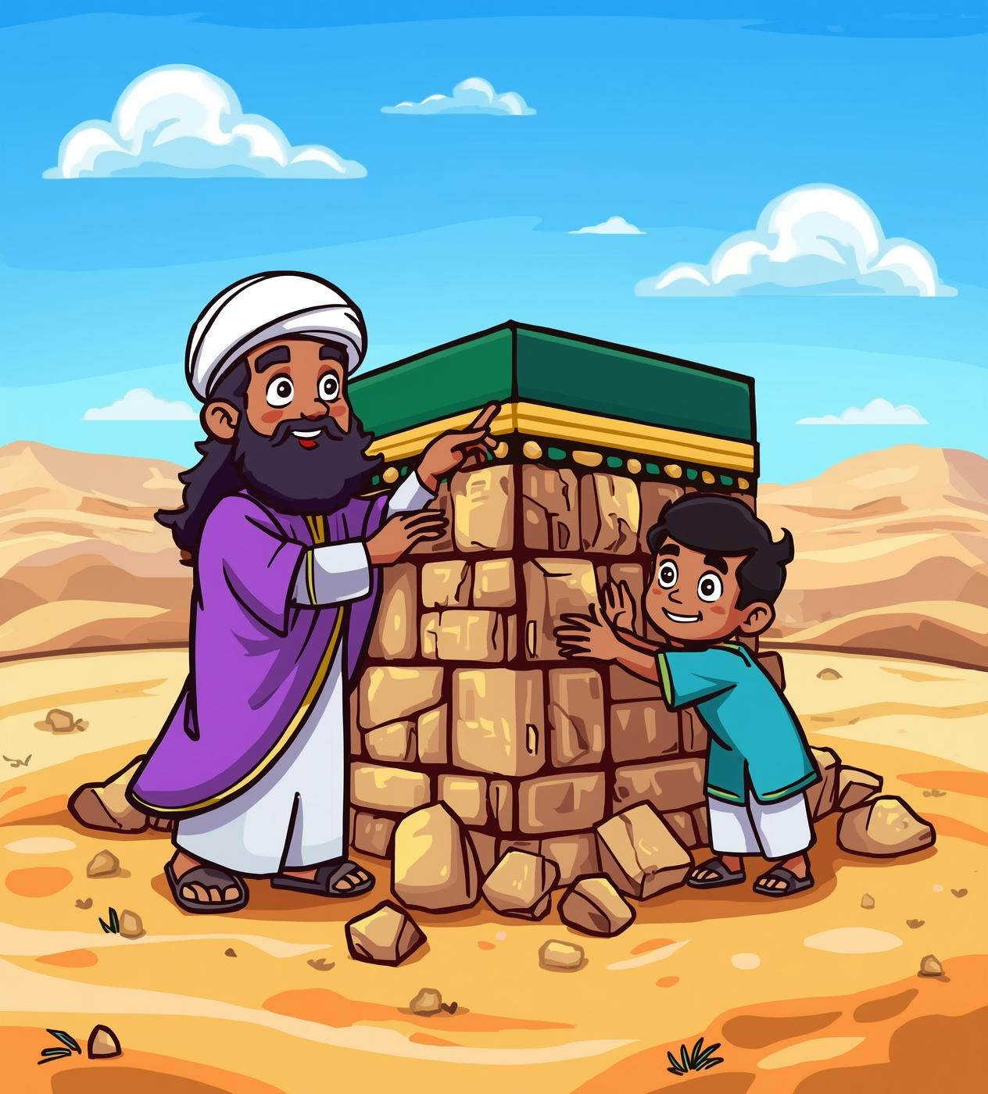
Meneladani Nabi Ibrahim a.s
yang dapat kita teladani dari kisah Nabi Ibrahim diantaranya:
membantu orang lain yang kesusahan
memberikan uang tabungan kepada korban bencana
memungut sampah yang berserakan dan membuangnya ke tempat sampah
Selain cotoh disamping banyak juga perilaku taat dan patuh kepada Alloh Swt. dalam kehidupan sehari-hari
memberikan tempat duduk kepada orang lain yang lebih membutuhkan.

Slide 9
Pelajaran dari Kisah Nabi Ibrahim a.s.
Nilai-nilai penting yang perlu dipelajari
Keberanian
Ketaatan
Keyakinan
Dalam menghadapi orang-orang yang menyembah berhala, Nabi Ibrahim a.s. menunjukkan keberanian luar biasa. Ia berdiri teguh untuk menyampaikan kebenaran meski harus menghadapi risiko yang mengancam hidupnya.
Ketaatan Nabi Ibrahim a.s. pada perintah Allah sangat mengagumkan. Ia rela mengorbankan putranya, Ismail, sebagai bentuk ketaatan yang tulus kepada semua perintah Allah tanpa ragu.
Nabi Ibrahim a.s. menunjukkan keyakinan yang kuat kepada Allah. Ia tidak ragu untuk mengikuti setiap perintah-Nya, meskipun tantangan yang dihadapi sangat besar dan berat.

Slide 10
Soal 1: Ayah Para Nabi
Siapakah ayah para nabi?
Nuh a.s.
Ibrahim a.s.
Musa a.s.
Dalam kisah Nabi Ibrahim a.s., beliau dikenal sebagai ayah para nabi. Beliau memiliki keturunan yang menjadi nabi-nabi besar dalam sejarah Islam.
Isa a.s.

Slide 11
Soal 2: Apa yang Dihancurkan?
Apa yang dihancurkan Nabi Ibrahim?
Rumah
Makanan
Berhala
Dalam kisah Nabi Ibrahim a.s., beliau menunjukkan keberanian saat menghancurkan berhala yang disembah oleh kaumnya. Ini adalah langkah penting dalam menyebarkan ajaran tauhid.
Pakaian

Slide 12

Lets try the game

Slide 13
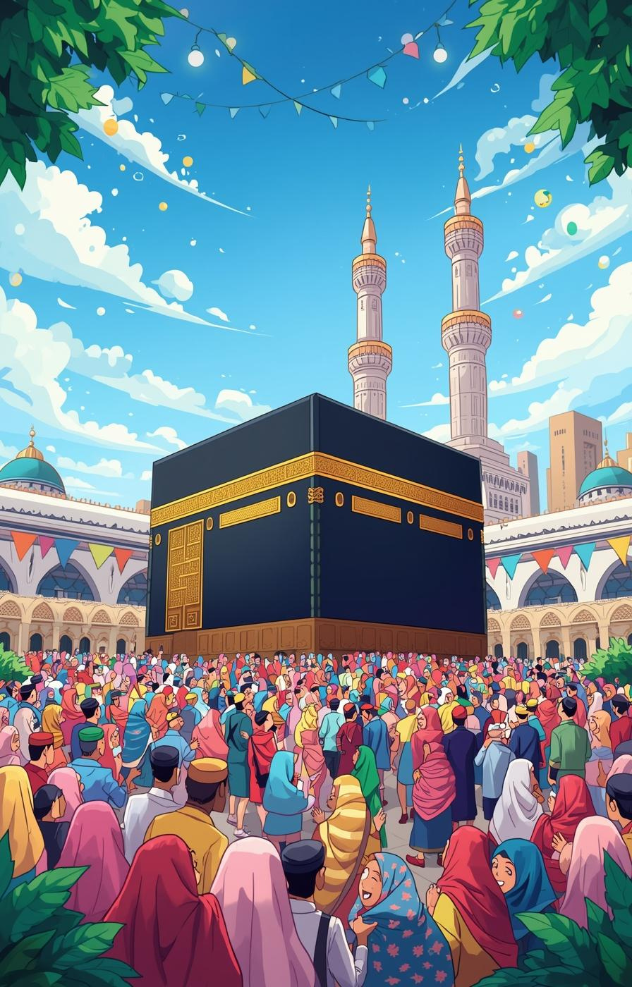

Terima Kasih
Telah Belajar Kisah Nabi Ibrahim

